Slide 1







Uma nova geração
de especialistas em tecnologia

Slide 2
TÍTULO: RECOMENDADOR INTELIGENTE DE HOSPEDAGEM SUSTENTÁVEL
GRUPO Nº 01
ARSÉRIO EURICO MUASSANGUE
EDGAR DELFINO TCHISSINGUI
FRANCISCO ADÃO VIKA MANUEL
RAQUEL DE JESUS JOÃO

Slide 3
CONTEXTO
O turismo é uma das maiores oportunidades de diversificação económica em Angola, com grande potencial ecológico e cultural.
Alojamentos sustentáveis (pousadas, lodges, quintas ecológicas) permanecem invisíveis nas plataformas digitais, avaliados apenas por preço e conforto.
Falta um sistema inteligente que conecte sustentabilidade, inovação e desenvolvimento local.
Essa lacuna é um desafio e uma oportunidade para posicionar Angola como referência em turismo sustentável na África Austral.

Slide 4
OBJECTIVO GERAL
Desenvolver um sistema inteligente de recomendação, baseado em machine learning supervisionado, que IDENTIFIQUE, CLASSIFIQUE e RECOMENDE hospedagens sustentáveis em Angola, promovendo práticas ecológicas, consumo responsável e turismo consciente

Slide 5
RELAÇÃO COM OS ODS
A proposta do Recomendador Inteligente de Hospedagem Sustentável (RIHS) responde diretamente às metas dos Objetivos de Desenvolvimento Sustentável (ODS), promovendo turismo verde, consumo responsável e acção climática:
ODS 8 – TRABALHO DECENTE E CRESCIMENTO ECONÓMICO: Promove o turismo verde, gera empregos e fortalece microempreendedores locais.
ODS 12 – CONSUMO E PRODUÇÃO RESPONSÁVEIS: Incentiva o consumo consciente e valoriza práticas sustentáveis no uso de recursos.
ODS 13 – ACÇÃO CLIMÁTICA: Destaca hospedagens de baixa pegada de carbono e uso de energias limpas

Slide 6
ELEMENTOS DO PROJECTO
PROPOSTA DE SOLUÇÃO
  O Recomendador Inteligente de Hospedagem Sustentável propõe-se a criar uma plataforma digital baseada em IA que identifica e recomenda alojamentos comprometidos com práticas sustentáveis, fortalecendo a economia verde e a visibilidade de empreendedores locais.
CONCEITO CENTRAL
  O sistema utiliza algoritmos de machine learning supervisionado para analisar múltiplos indicadores — ambientais, sociais e econômicos — e classificar alojamentos segundo o seu nível de sustentabilidade.

Slide 7
ELEMENTOS DO PROJECTO
CAMADA DE DADOS
  Colecta (APIs, web scraping), Armazenamento (PostgreSQL + PostGIS, Data Lake S3), Versionamento (DVC).
CAMADA DE MACHINE LEARNING
  MLflow + scikit-learn + XGBoost.
CAMADA DE VISUALIZAÇÃO
  Next.js + TailwindCSS + Mapbox + Chart.js.
INFRAESTRUTURA CLOUD
  Docker + Kubernetes (EKS/GKE) + Prometheus + Grafana.

Slide 8
ELEMENTOS DO PROJECTO
MODELOS DE MACHINE LEARNING
  Random Forest: baseline interpretável.
  XGBoost: desempenho oPtimizado e regularização.
  Regressão Logística: baseline probabilístico.
MÓDULO DE NLP
  BERT / DistilBERT: análise contextual de reviews.
EXPLICABILIDADE (XAI)
  SHAP: explica decisões globais e locais.
  LIME: gera cenários contrafactuais.
SUSTENTABILIDADE TECNOLÓGICA
  Modelos leves (DistilBERT quantizado, inferência em batch).
  Deploy serverless: baixo custo e baixo consumo energético.

Slide 9
ROTEIRO
Mapeamento das Fontes: Análise inicial e data dictionary
Pipeline ETL: Extração, transformação e carregamento modular
Normalização e padronização de dados
Tratamento de nulos e outliers
Engenharia de Atributos: Criação de features ecológicas
NLP para análise de sentimentos e keywords
Preparação para ML e Validação
Treinamento do Modelo

Slide 10
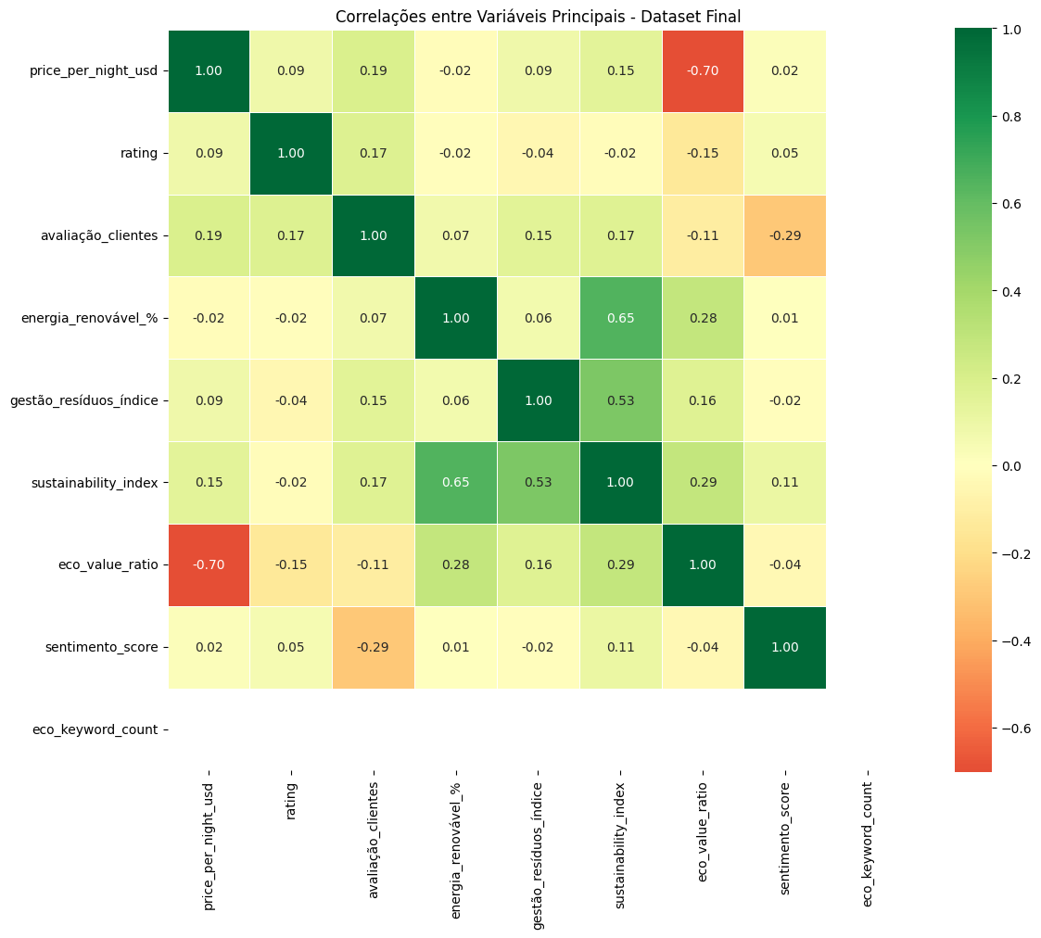
DESENVOLVIMENTO DE PROJECTO

Slide 11
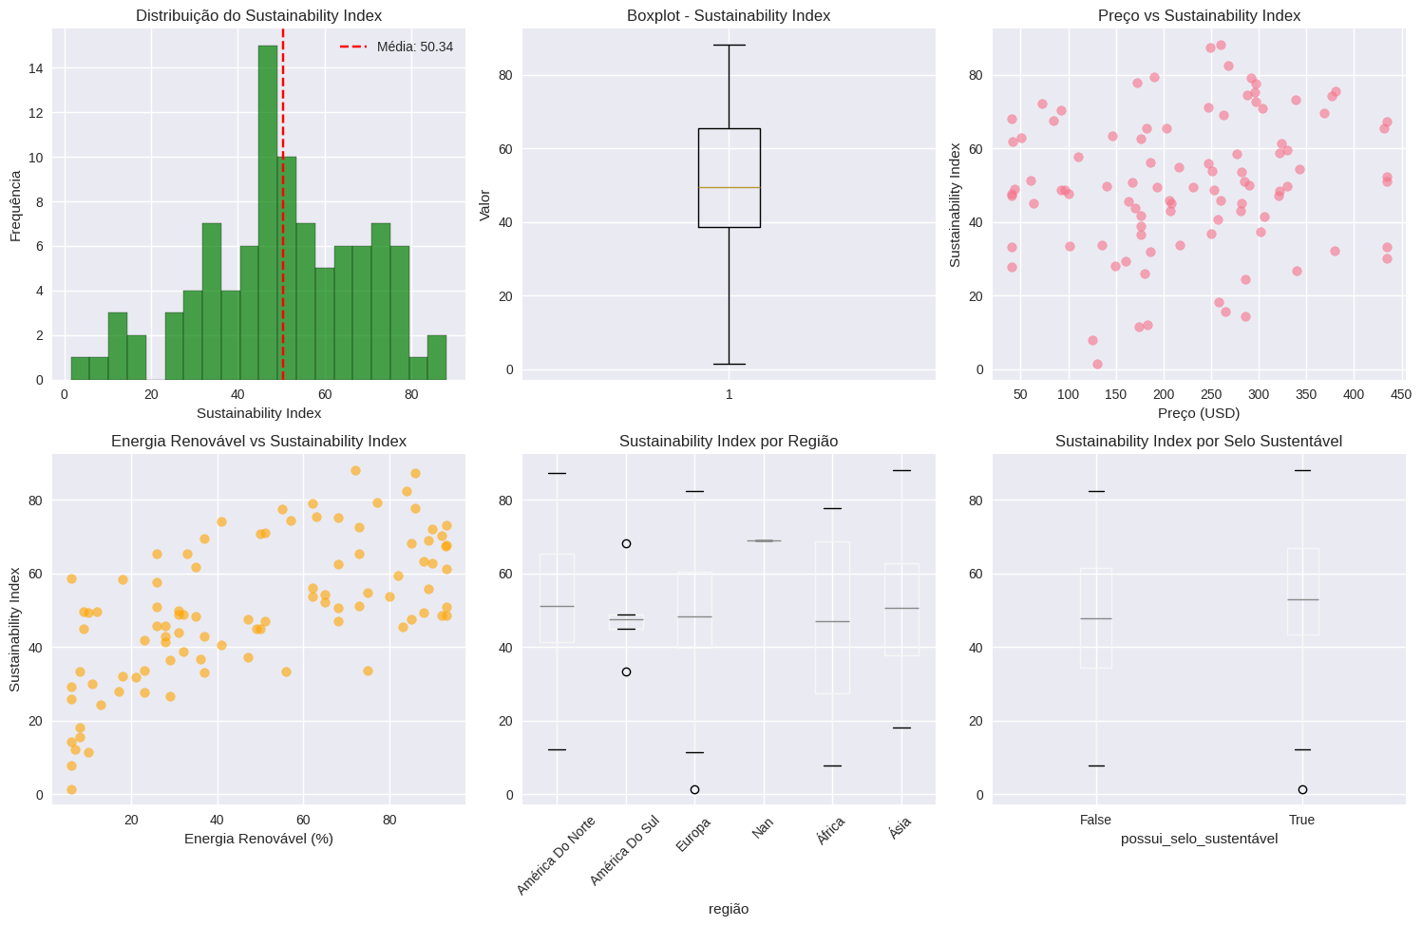
DESENVOLVIMENTO DE PROJECTO
-

Slide 12
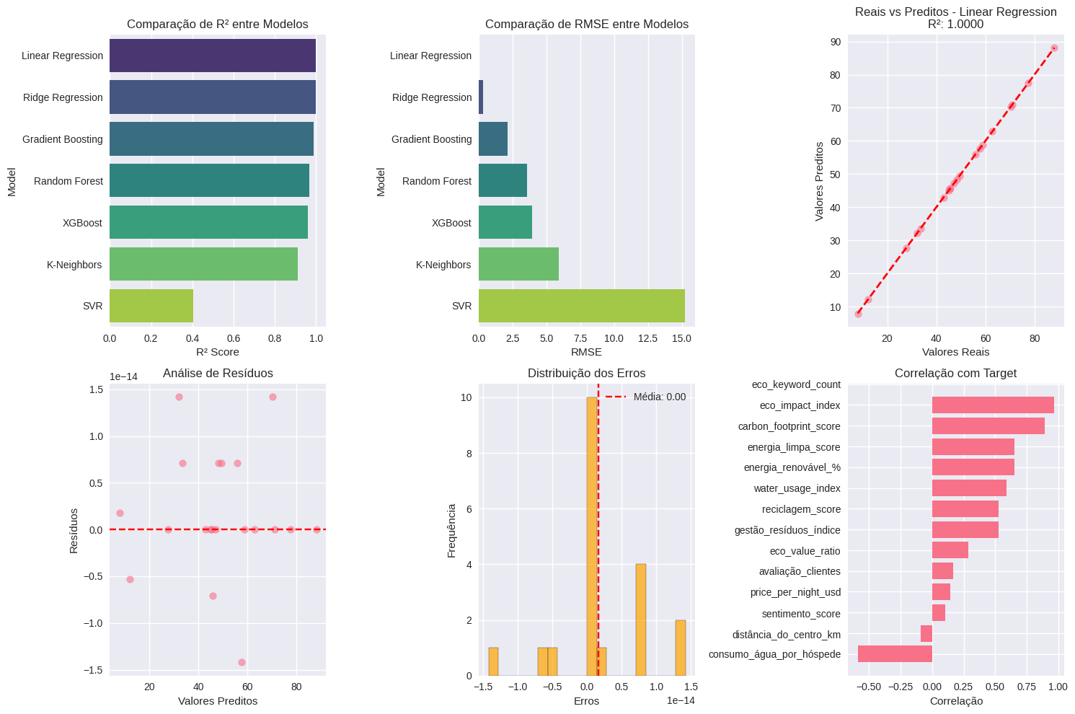
DESENVOLVIMENTO DE PROJECTO
-

Slide 13
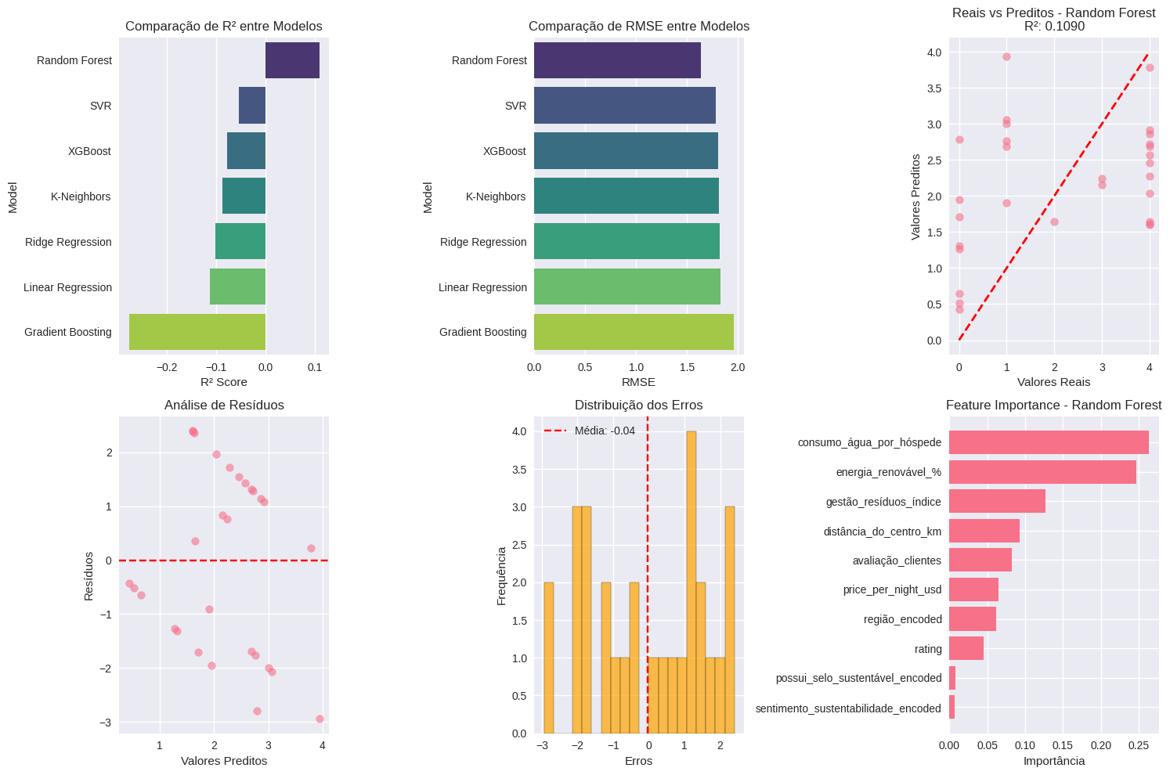
DESENVOLVIMENTO DE PROJECTO
-

Slide 14
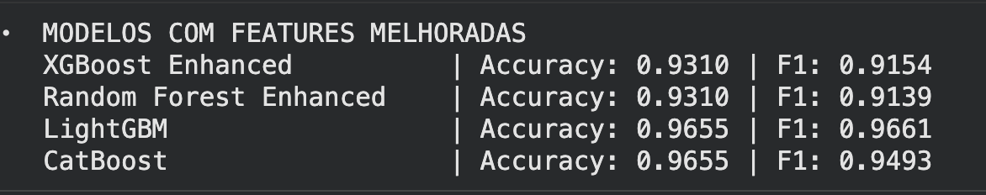
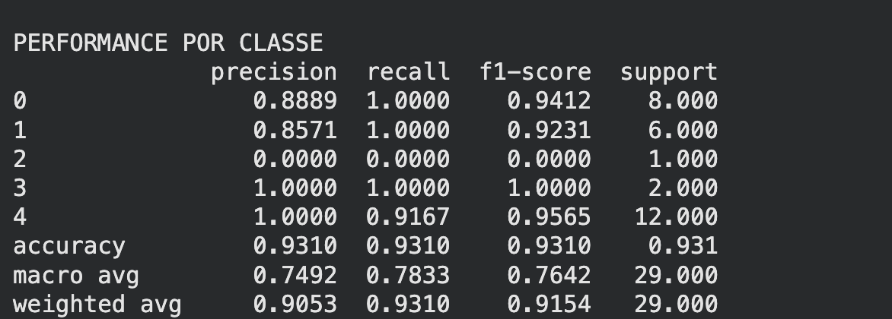
RESULTADOS
-

Slide 15
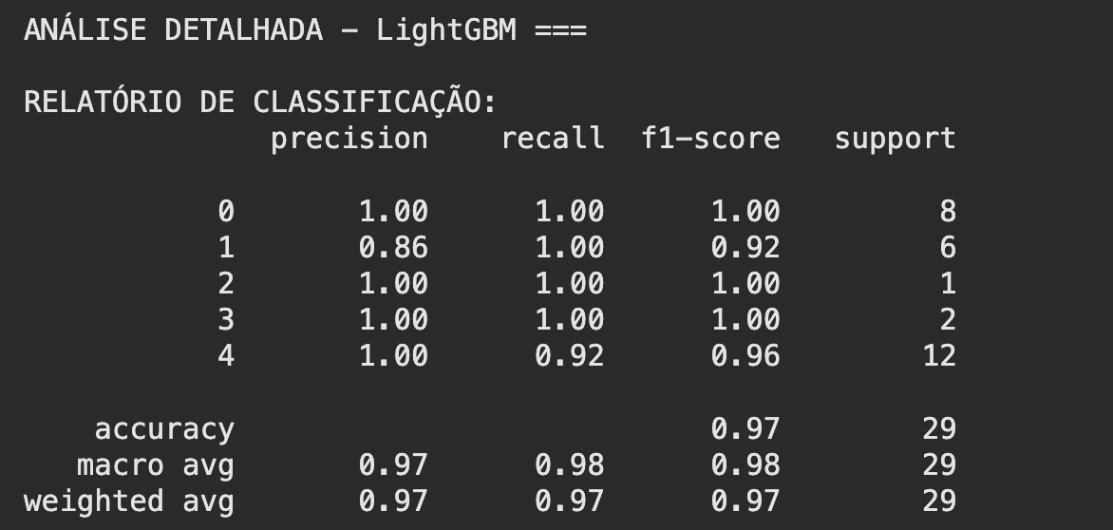
RESULTADOS
-

Slide 16
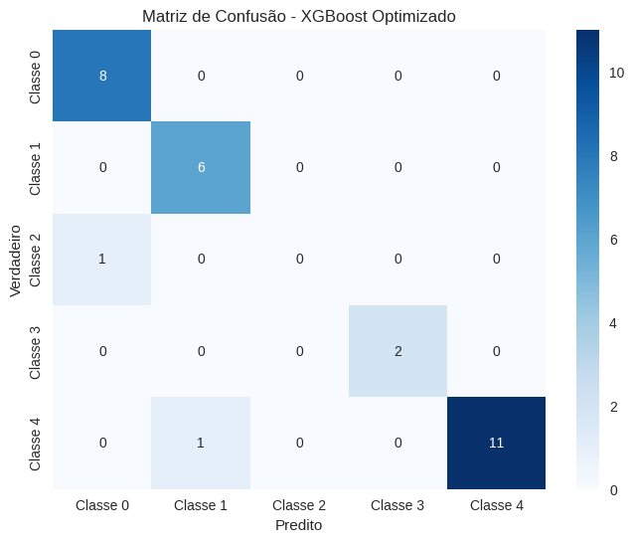
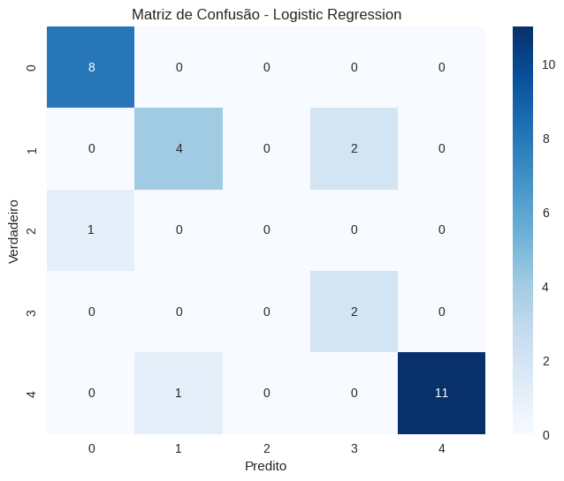
RESULTADOS
-

Slide 17
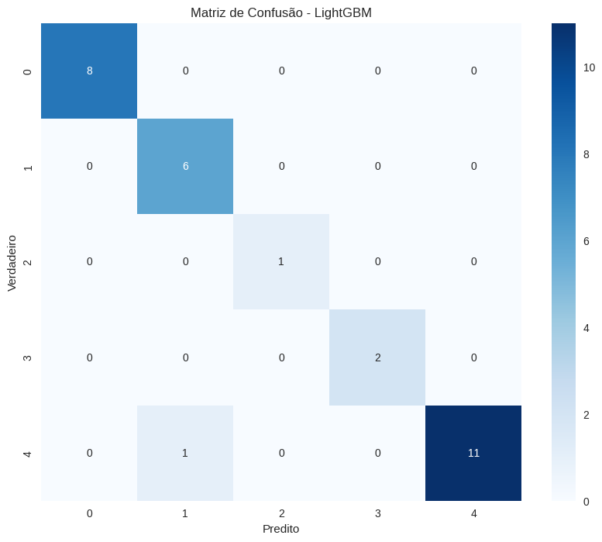
RESULTADOS

Slide 18
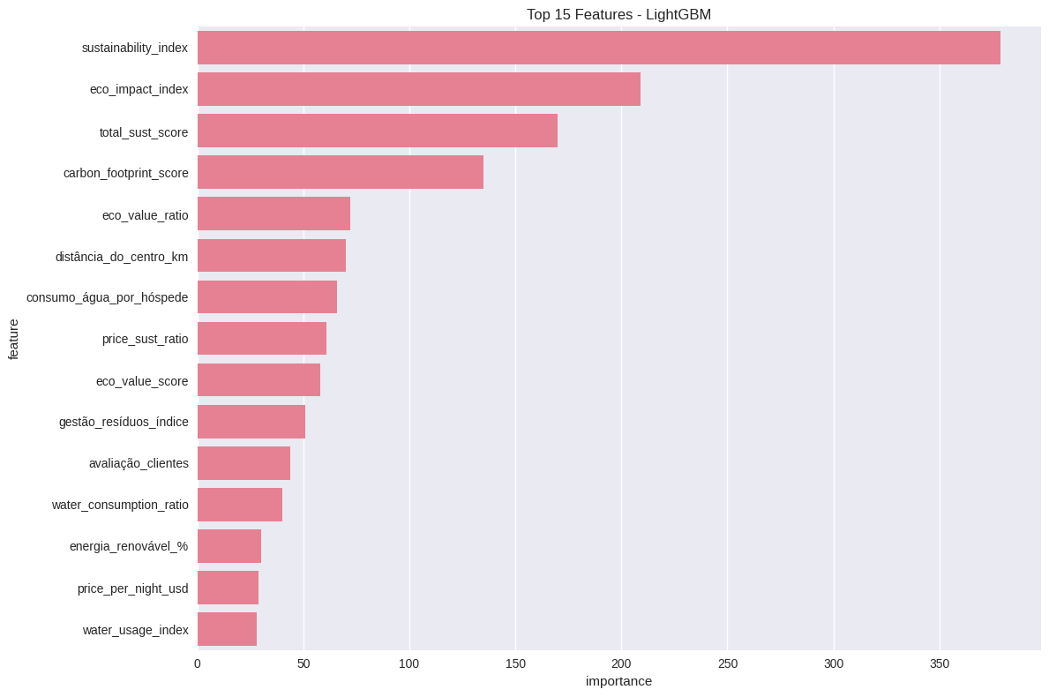
RESULTADOS
-

Slide 19
CONCLUSÃO E TRABALHOS FUTUROS
Modelo de IA treinado com bons resultados
API em desenvolvimento para servir recomendações sustentáveis em tempo real
PRÓXIMOS TRABALHOS
Recomendação híbrida e integração com certificações verdes
Expansão para outros países da África Austral
Aplicação de IA multimodal (texto + imagem)
Parcerias e publicação open science

Slide 20


Obrigado!

